Slide 1

De uma Palavra-Chave a uma Aplicação Multilíngue
Desmistificando a Localização de Dados (i18n) no SAP Cloud Application Programming Model (CAP)

Slide 2
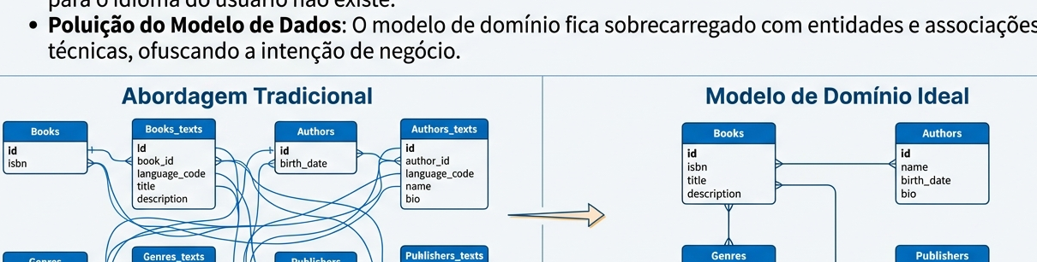
O Desafio Universal: Dados em Múltiplos Idiomas
Tabelas de Texto Separadas & Joins: Criar uma tabela de 'textos' para cada entidade (`Books` e `Books_texts`) e manter a consistência com joins complexos em cada consulta.
Lógica de Fallback: Implementar código para retornar um idioma padrão (ex: inglês) quando a tradução para o idioma do usuário não existe.
Poluição do Modelo de Dados: O modelo de domínio fica sobrecarregado com entidades e associações técnicas, ofuscando a intenção de negócio.

Slide 3
A Solução do CAP: Capture a Intenção, Não a Implementação
O CAP adota a filosofia de 'O quê, não Como'. Em vez de modelar a complexidade, você simplesmente declara sua intenção de que um campo seja traduzível.
Modelo de dados "manual" (Complexo)
Modelo de dados com CAP (Limpo e Conciso)
// Modelo de dados com CAP
entity Books {
key ID : UUID;
title : localized String; // Apenas isso.
descr : localized String;
author : Association to Authors;
}
entity Books {
key ID : UUID;
title : String; // Texto no idioma padrão
descr : String;
texts : Composition of many Books_texts
on texts.book = $self;
}
entity Books_texts {
key book : Association to Books;
key locale : String;
title : String;
descr : String;
}

Slide 4
Nos Bastidores (1/3): Geração Automática da Entidade `.texts`
Ao compilar o modelo, o CAP identifica a palavra-chave `localized` e gera automaticamente uma nova entidade `[NomeDaEntidade].texts`.
Características da Entidade Gerada
Aspecto sap.common.TextsAspect: Herda do aspecto que inclui o campo `locale`.
Chave Primária Composta: A chave primária é uma combinação de `locale` e as chaves da entidade original.
Apenas Campos Localizados: Contém apenas os campos que foram marcados como `localized`.
Composição texts: Uma associação de composição (`texts`) é adicionada à entidade original para ligar a ela.
Código gerado pelo compilador CAP para `Books.texts`
entity Books.texts {
key locale : sap.common.Locale; // Chave do idioma
key ID : UUID; // Chave da entidade original (Books)
title : String;
descr : String;
}
// Extensão adicionada à entidade Books original
extend entity Books with {
texts : Composition of many Books.texts on texts.ID = ID;
}

Slide 5
Nos Bastidores (2/3): A Associação `localized` e `$user.locale`
Além da entidade `.texts`, o CAP adiciona uma associação especial chamada `localized` à entidade original.
Como Funciona
Join com .texts: A associação `localized` faz um join com a entidade `.texts`.
Pseudovariável $user.locale: A condição do join utiliza a pseudo-variável `$user.locale`, que representa o idioma do usuário que fez a requisição.
Filtragem Dinâmica: Isso permite que o sistema filtre dinamicamente as traduções corretas em tempo de execução, de forma transparente.
Extensão Completa Adicionada a `Books`
extend entity Books with {
// A composição para acessar todos os textos (para UIs de tradução)
texts : Composition of many Books.texts on texts.ID = ID;
// A associação inteligente para o idioma do usuário atual
localized : Association to Books.texts
on localized.ID = ID
and localized.locale = $user.locale; // O ponto-chave!
}

Slide 6
Nos Bastidores (3/3): A View `localized.` com Lógica de Fallback
O passo final é a criação de uma view de banco de dados chamada `localized.[NomeDaEntidade]` que implementa a lógica de fallback.
A 'Mágica' do `coalesce`
Função SQL coalesce(valor1, valor2): Retorna o primeiro valor não nulo da lista.
Tenta Tradução → Fallback Padrão: `coalesce(localized.title, title)` tenta obter o título traduzido; se não existir (for nulo), usa o título da entidade original (`title`).
Alta Performance: A lógica de fallback é executada diretamente no nível do banco de dados.
Definição da View Gerada pelo CAP
// Definição da view gerada pelo CAP
entity localized.Books as select from Books {
*, // Todos os campos de Books
// Lógica de fallback para cada campo localizado
coalesce(localized.title, title) as title,
coalesce(localized.descr, descr) as descr
};

Slide 7
Lendo Dados Localizados: A Ferramenta Certa para Cada Cenário
O CAP oferece diferentes formas de acessar os dados, dependendo do que você precisa realizar.
1. Para o Usuário Final
Objetivo: Mostrar os dados no idioma do usuário, com fallback para o idioma padrão.
Como: Consultar a view `localized.Books` (automático quando uma requisição chega com um locale).
Resultado: Transparente e automático.
2. Para UIs de Tradução
Objetivo: Ler e escrever textos em *todos* os idiomas, independentemente do usuário atual.
Como: Utilizar a composição `texts` para acessar diretamente a entidade `Books.texts`.
Resultado: Controle total sobre todas as traduções.
3. Para Código Agnóstico
Objetivo: Acessar os dados no idioma padrão (processamento em lote, etc.), sem a sobrecarga da lógica de tradução.
Como: Consultar a entidade base `Books` diretamente.
Resultado: Rápido e direto, ignorando a localização.

Slide 8
Escrevendo Dados Localizados: Criação, Atualização e Deleção
Como a entidade `.texts` está ligada via composição, você pode manipular as traduções usando deep inserts/upserts ou navegando para `texts`.
Criar Entidade com Traduções (Deep Insert)
Adicionar, Atualizar (PATCH) e Deletar Tradução
// Adicionar uma Tradução Específica
POST /service/Books(ID=...)/texts
{ "locale": "de", "title": "Neuer Titel" }
// Atualizar uma Tradução (PATCH)
PATCH /service/Books(ID=...)/texts(ID=...,locale='de')
{ "title": "Ein ganz neuer Titel" }
// Deletar uma Tradução
DELETE /service/Books(ID=...)/texts(ID=...,locale='de')
POST /service/Books
Content-Type: application/json
{
"ID": "...",
"title": "Wuthering Heights",
"texts": [
{ "locale": "de", "title": "Sturmhöhe" },
{ "locale": "fr", "title": "Les Hauts de Hurlevent" }
]
}

Slide 9
Carga Inicial de Dados com Arquivos `.csv`
Para popular suas entidades com dados iniciais, você precisará de dois arquivos `.csv`: um para os dados na língua padrão e outro para as traduções.
1. Arquivo de Dados Padrão: `[Entidade].csv`
Contém os dados principais, incluindo os textos no idioma de fallback:
2. Arquivo de Traduções: `[Entidade]_texts.csv`
O sufixo `_texts` é fundamental. Deve conter a coluna `locale` e as chaves da entidade original:
// db/data/my.bookshop-Books.csv
ID;title;descr;author_ID;stock
201;Wuthering Heights;"Wuthering Heights...";101;12
207;Jane Eyre;"Jane Eyre is a novel...";107;11
// db/data/my.bookshop-Books_texts.csv
ID;locale;title;descr
201;de;Sturmhöhe;"Sturmhöhe (Originaltitel...)"
201;fr;Les Hauts de Hurlevent;"Les Hauts de Hurlevent..."
207;de;Jane Eyre;"Jane Eyre. Eine Autobiographie..."

Slide 10
Lidando com Dados Localizados Aninhados
A abordagem do CAP para localização se estende de forma transparente a associações (ex: `Books` associado a `Currencies`).
Como Funciona
Redirecionamento Automático: Na view `localized.Books`, a associação para `Currencies` é automaticamente redirecionada para a view `localized.Currencies`.
Expansão Multilíngue: Permite consultas que expandem associações e obtêm dados localizados de múltiplas entidades com lógica de fallback independente para cada uma.
Exemplo de Consulta Aninhada
SELECT from localized.Books {
ID, // Chave
title, // localized.Books.title com fallback
descr, // localized.Books.descr com fallback
currency.name as currency // localized.Currencies.name com fallback!
}

Slide 11
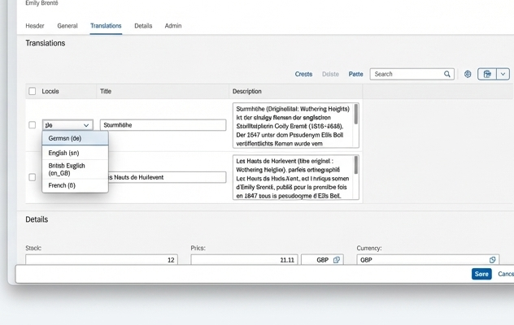
Considerações para SAP Fiori: Suporte a Rascunhos (Drafts)
Ao habilitar o modo de rascunho (draft) do Fiori em uma entidade com dados localizados, use a anotação `@fiori.draft.enabled`.
Screenshot da UI de Traduções Fiori
O compilador do CAP adiciona uma chave primária técnica UUID (`ID_texts`) à entidade `.texts` e remove `locale` da chave primária para permitir edição em tabela Fiori.
Código de Exemplo (`@fiori.draft.enabled`)
// Em db/schema.cds
using {cuid, managed} from '@sap/cds/common';
@fiori.draft.enabled // Habilita draft para a entidade base e seus textos!
entity Books : cuid, managed {
title : localized String;
descr : localized String;
// ...
}

Slide 12
O Poder da Abstração: As Vantagens da Abordagem do CAP
A palavra-chave `localized` é mais do que um atalho. Ela representa a filosofia do CAP de focar na intenção de negócio.
Limpeza e Fallback
Modelo de Domínio Limpo: Seu `schema.cds` permanece focado na lógica de negócio, sem poluição de entidades de texto e associações técnicas.
Lógica de Fallback Automática: Garante que sempre haverá um dado a ser exibido, sem necessidade de código customizado.
Abstração, Desempenho e Consistência
Complexidade Abstraída: A geração de tabelas, views com `coalesce` e associações é totalmente automática.
Alto Desempenho & Consistência: A resolução de traduções e o fallback acontecem no nível do banco de dados, de forma padronizada em toda a aplicação.

